Slide 1



Технологии Будущего
АКСЕЛЕРАТОР
СберЭко
Студенты ГУУ, Продюсирование в творческих индустриях 1-1:
Ракицкая Кристина
Синенко Никита
Петров Михаил
Комзолов Святослав
20.35
НАЦИОНАЛЬНАЯ
ТЕХНОЛОГИЧЕСКАЯ
ИНИЦИАТИВА

Slide 2
АКТУАЛЬНОСТЬ ПРОЕКТА
Цели: создание информационно-познавательной программы СберЭко на базе экосистемы Сбера, в которой в игровой форме можно обучаться экологически отвественному потреблению
Задачи:
Просвещение граждан РФ в сфере экологии и разумного потребления
С точки зрения бизнеса Сбера - это имиджевая функция
Целевая аудитория:
Активная молодежь от 18 до 35 лет и прогрессивные взрослые 35+
Проблема: низкая осведомленность населения РФ в области экологии и разумного потребления
Технологии Будущего

Slide 3
Результаты опроса

Slide 4
КОМАНДА СТАРТАПА
Кристина - организатор
Никита - координатор
Михаил - исследователь
Святослав - исполнитель

Slide 5
СберЭко
Интерактивно-образовательная программа, интегрированная в приложение Сбер
Сегмент рынка: цифровые продукты для экологичной жизни
Ценность нашего предложения обусловлена эко-политикой компании Сбер
Конкуренты:
S7 Airlines. Образовательная программа Green Steps обучает этичным и экологичным путешествиям. Программа является частью стратегии устойчивого развития компании.
Eco Platform. Пользователи программы могут сдавать пластиковые бутылки и алюминиевые банки на переработку в фандоматы и накапливать баллы за вклад в сохранение окружающей среды.
Тинькофф Журнал. Проект собрал в себя легкие курсы про деньги и жизнь. Он помогает лучше жить, грамотно обращаться с финансами и учиться, обустраивать быт, заботиться о себе и мире вокруг.

Slide 6

Технические характеристики продукта
30 небольших уроков в приложении Сбера
Практические рекомендации о том, как делать более бережный и этичный выбор, и мотивирующая аргументация без нравоучений

Slide 7
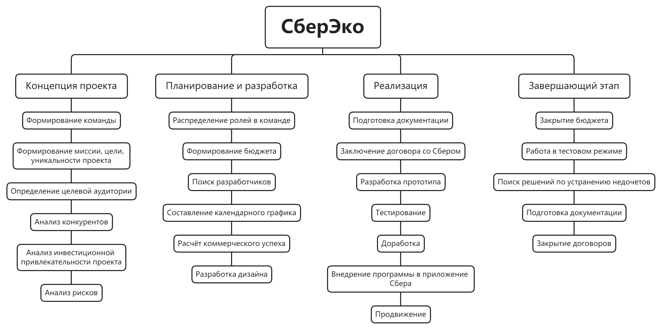
СТРУКТУРНАЯ ДЕКОМПОЗИЦИЯ РАБОТ

Slide 8
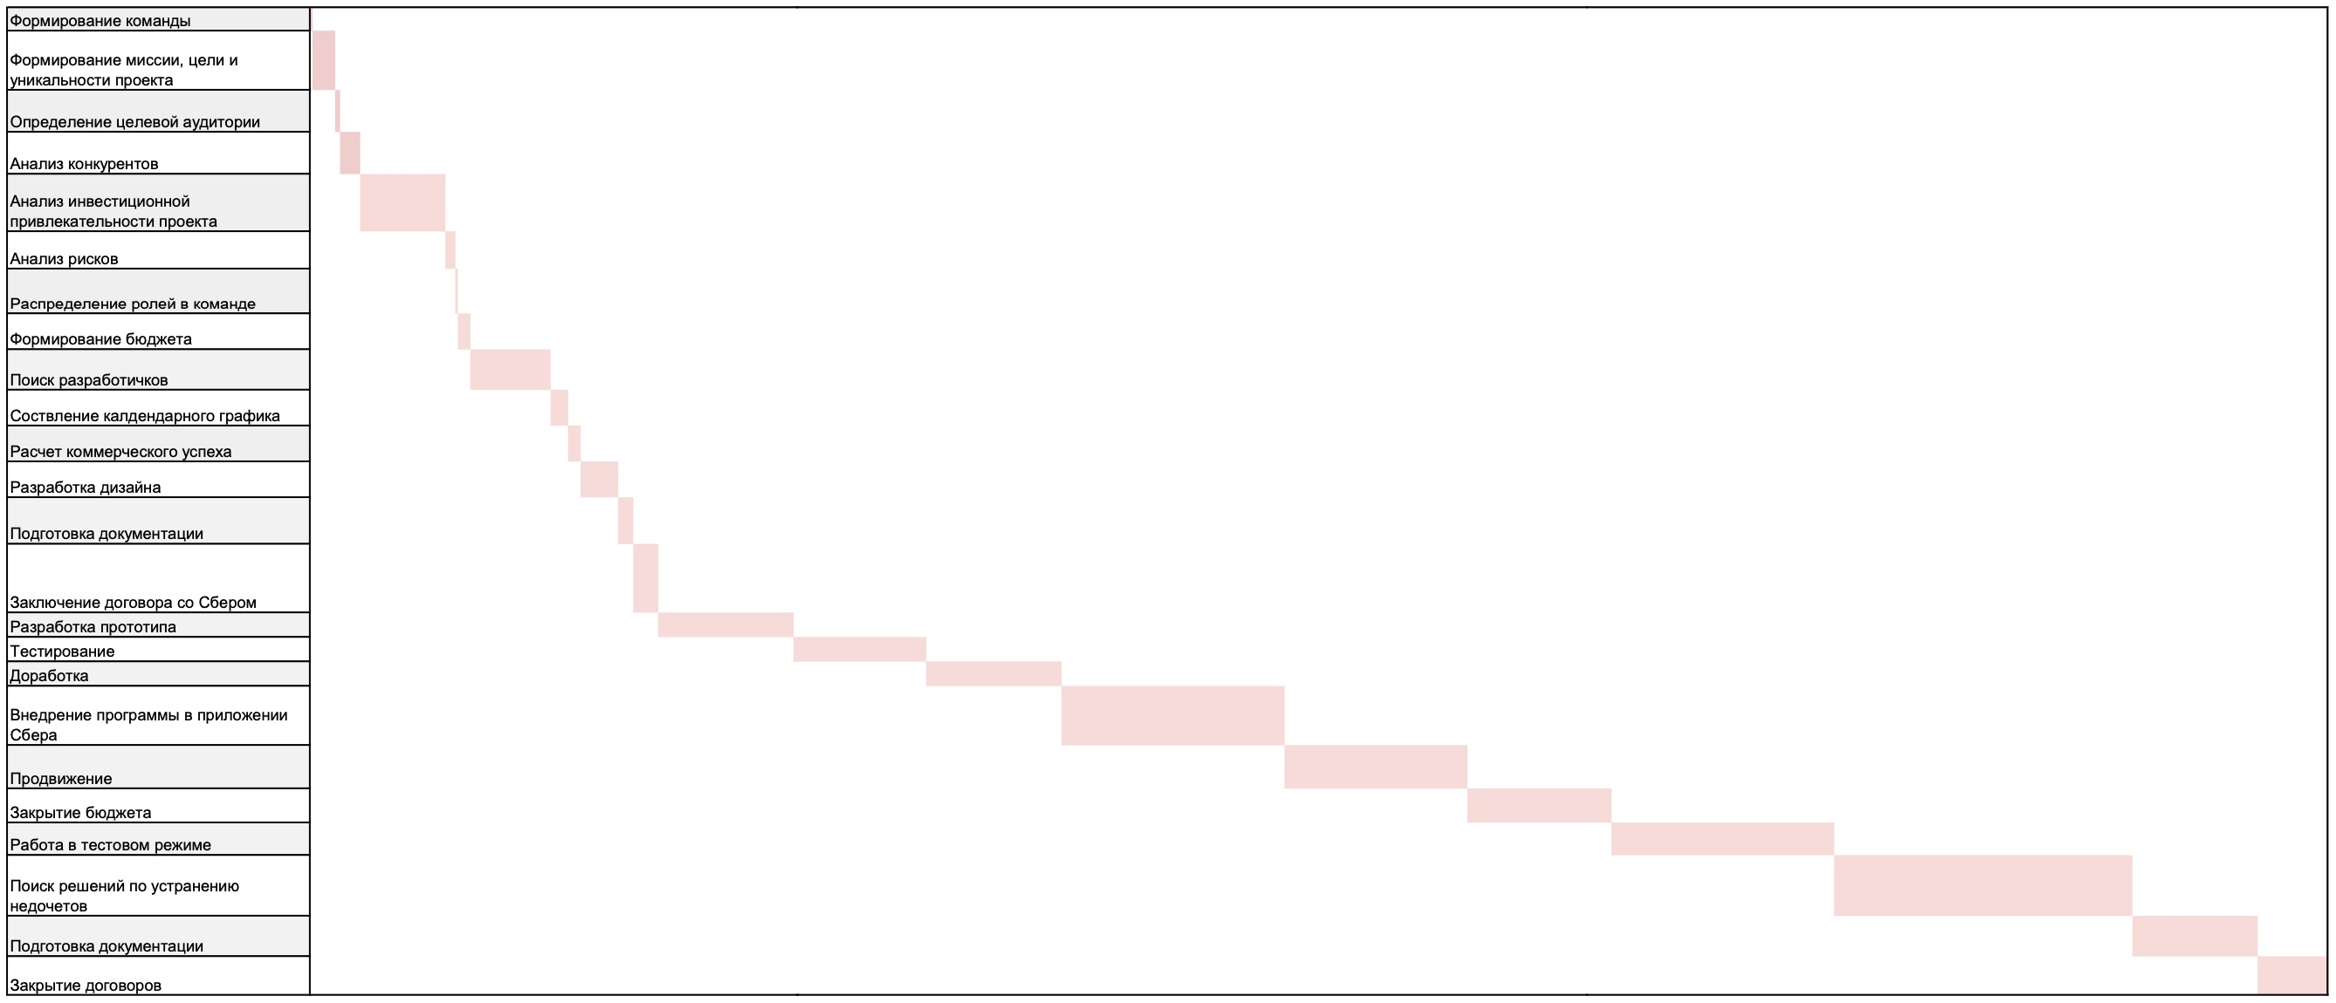
Календарный график проекта

Slide 9
Преимущества
Использование огромной базы данных клиентов и потребителей информационного продукта на базе Сбера
Единый и постоянный партнер (Сбер) с множеством подразделений, цифровых продуктов
Работа направлена на индивидуальный проект в экосистеме Сбера (есть возможно развивать другие направления)

Slide 10
Риски проекта
Изменения политики Сбера в отношение экологии
Предложние конкурента, которое нас опередит
Не выраженный интерес к продукту со стороны Сбера
Незаинтересованность конечного потребителя в использование продукта

Slide 11
Решение рисков проекта
Отслеживание политики Сбера
Мониторинг заявок Сбера на развитие своих подразделений на Outsourcing
Анализ развития направлений, на которых сконцентрирован Сбер
Коммуникация с конечным потребителем и получение обратной связи

Slide 12
Методы продвижения
Социальные сети
Таргетированная реклама
Медийная реклама
Видеореклама
Рекламные интеграции
Развитие интереса внутри мобильного приложения Сбера - интеграция дополнительных окон в приложении

Slide 13
Резюме проекта
Необходимое кол-во инвестиций - 5.000.000 руб.
Этап разработка и создание структуры - 2.000.000
Развитие и интеграция - 1.000.000
Реклама и продвижение 3.000.000

Slide 14
Рентабельность проекта
Первый исход
При положительном развитие проекта и заинтересованностью аудитории - 2,5 года с учетом дальнейшем развитием и вовлечение иных методов геймификации и монетизации проекта
Второй исход
При негативном развитие проекта - 8 лет с учетом медленных темпов вовлечения аудитории к необходимости осознание важности миссии

Slide 15
Целевые партнеры
«Теперь так» — бюро партнёрств и коммуникаций для достижений целей устойчивого развития. Совместно с бюро Сбер продумает спец курс согласно своим имиджевым целям и эко-повесткой.
«Самокат» — российский сервис заказа продуктов питания и товаров для дома с доставкой. Цифровые площадки бренда послужат дополнительной платформой для рекламы.
СберТех — фундамент IT-экосистемы Сбера. Разработает программу СберЭко и внедрид её в приложение Сбер.

Slide 16
План переговоров
Назначить дату, время и место встречи
Назначить состав участников и приготовить план стартапа с презентацией продукта
Приготовить вопросы для обсуждения и альтернативы на случай контрпредложений

Slide 17
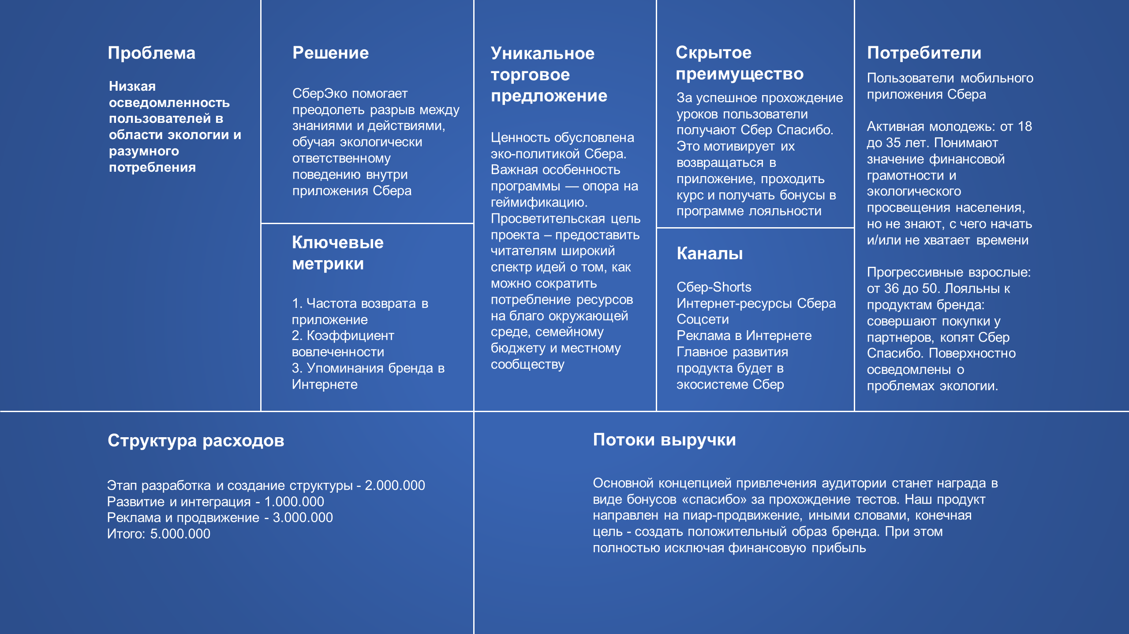
LEAN-CANVAS

Slide 18
Выгода
Сбера
Создание уникальной и многофункциональной системы, которая в дальнейшем будет приложении СБЕР
Развитие своего бренда в положительном ключе в СМИ
Дополнительное развитие в ESG направлении бизнеса

Slide 19
Выгода
Команды
Сотрудничество с крупным партнером
Привлечение внимания к важной проблеме
Развитие личностных качеств исходя из работы со Сбером

Slide 20
Контакты
Кристина +7 981 462 31 92
Михаил +7 964 598 01 55
Никита +7 903 262 19 54
Святослав +7 964 772 52 58

